Slide 1
Työeläkkeen taustaa, nykyhetkeä ja näkymiä tulevaisuuteen
Kimmo Kontio
20.1.2025

Slide 2
Esityksen sisältö
Eläketurvakeskus
Työeläketurvan kehitys – ennenkö oli kaikki paremmin?
Eläkemenot, eläketurva ja eläkkeiden taso
Työeläkkeiden rahoitus, eläkkeensaajat ja eläkkeiden riittävyys sekä eläkkeensaajat yhteiskunnassa

Slide 3
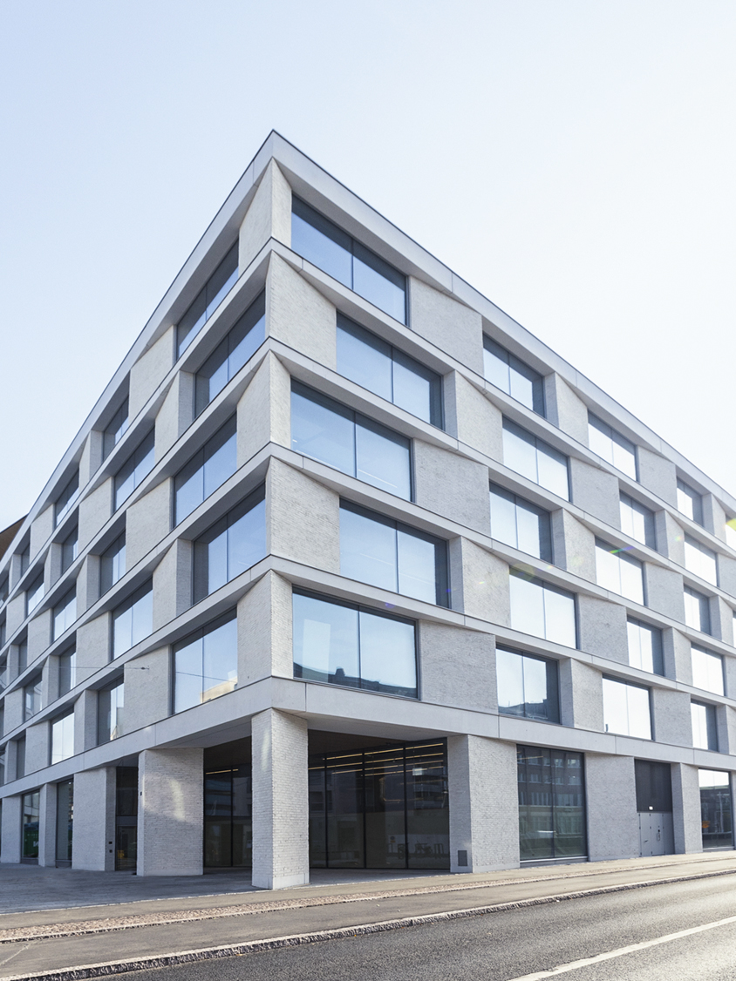
Eläketurvakeskus toimijana
Syksyllä 1961 perustettu ETK ei ole valtion viranomainen, mutta kuuluu välilliseen julkishallintoon. ETK on koko työeläketurvan toimeenpanon ja kehittämisen yhteiselin, jonka tehtävät perustuvat lakiin.
Rahoitus työeläkelaitosten kustannusosuudella ja palvelumaksuilla (ei valtion budjetista).
Eläketurvakeskuksen kulut n. 38 milj. euroa
Liki 300 työntekijää.
Yhteiset palvelut:
Arviot, laskelmat, tilastot, tutkimukset, lakien säätämisen asiantuntemus ja lakien soveltaminen, rekisterit, koulutus ja neuvonta, UM-palvelut, vakuuttamisen valvonta
Emme myy eläkevakuutuksia emmekä maksa eläkkeitä

Slide 4
Työeläketurvan kehitys – ennenkö oli kaikki paremmin?

Slide 5
Yhteiskunnan kehittymättömyys jarrutti eläketurvaa
Enimmäkseen ylhäältä alaspäin suuntautuvaa ja staattista
Sääty-yhteiskunnassa jokaisella syntymässä määräytynyt paikkansa
Aatelisneitsyiden Eläkelaitos toimi aina 1930-luvulle asti
Eläketurvan tarve suuri, mutta kustannuksia kartettiin
Srk:ien ja kuntien köyhäinhoito lähetti turvan tarvitsijat muualle
1734 laki: Työhönsä kelpaamattomaksi tullutta pitkäaikaista palkollista ei saanut passittaa seurakunnan armoille tai kerjuulle, vaan työnantajan oli huolehdittava palkollisen elannosta tämän kuolinpäivään saakka, joka pienin muutoksin voimassa 1982 asti
On maamme köyhä ja siksi jää – Valtion vähäinen osuus etenkin toimeentuloturvan järjestämisessä
Sosiaaliturvan tarpeeseen vastattiin 1960-luvulle asti paljolti maatalous- ja asutuspoliittisin toimenpitein (ks. kuva)

Slide 6
Kausiluontoisesti työhön tarvittiin kaikkia kynnelle kykeneviä Esimerkiksi rehu hankittiin pitkään vain luonnonniityiltä ja pelloilla viljeltiin muita kuin rehukasveja (Hämeenlinnan museon kokoelmat)

Slide 7
Ennen ihmisellä rajalliset mahdollisuudet elatukseen vanhana tai työkyvyttömänä
Läheisapu ja asemaan perustava turva
Valtaosin turva omaishoitoa ja läheisapua 1900-luvun puoliväliin asti (ks. kuva)
Käytännössä epämuodollista, mutta lasten vastuu ikääntyneistä vanhemmistaan poistui laista vasta 1970
Talollisilla jo keskiajalta vahvistettuja sukupolvien välisiä sopimuksia tilanluovutuksesta ja elatuksesta → Syytinki
Käänteisessä asuntolainassa syytingin periaatteet
Virkaan tai vastaavaan asemaan perustuvaa turvaa ani harvoilla
Esim. papin lesken armonvuosi päättyi usein armottomasti
Vailla omaisia tai asemaa vanhan, sairaan tai muuten työhön kykenemättömän kohtalona oli elätehoito, kunnalliskoti tai jopa kerjuu ja armopalat (ks. kuva )
Hoitajilla jo varhain eläketurvaa, koska ammattityö saattoi edellyttää naimattomuutta

Slide 8
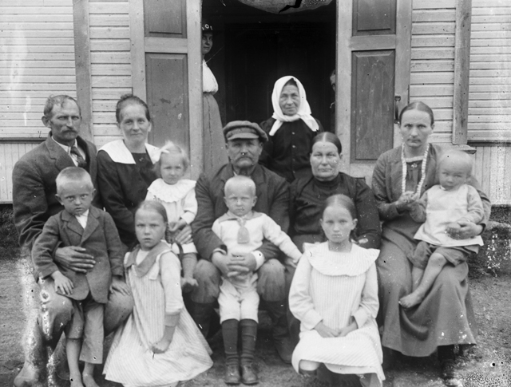
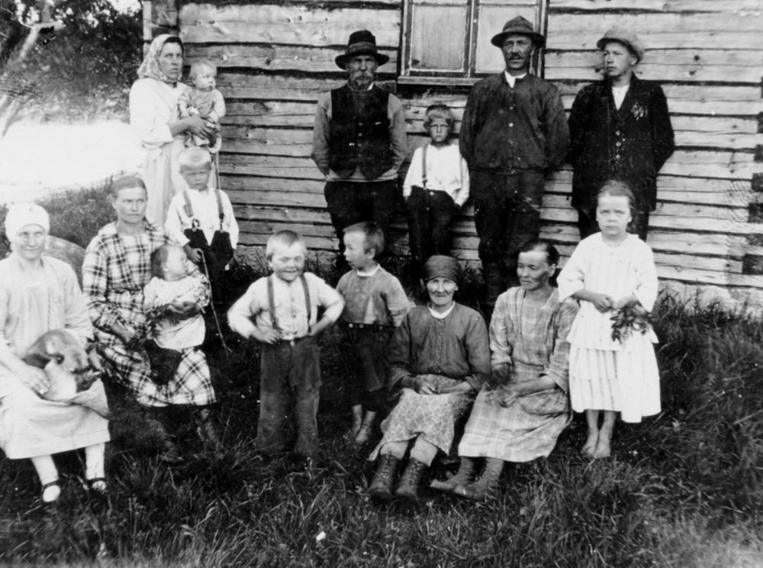
Suurperhe ajatellaan usein idyllinä Suurperheessä naisten asema ja jopa aviottomine lapsineen saattoi olla helpompi Hankasalmelainen suurperhe 1900-luvun alusta (Tampereen yliopiston kansanperinteen arkisto) ja Haapajärven Lahden talon asukkaita 1920-luvulta (Haapajärven kotiseutuarkisto) Vrt. Työeläkevakuuttajat Telan kysymys muutama vuosi sitten: ”Ottaisitko anopin teille asumaan?”

Slide 9
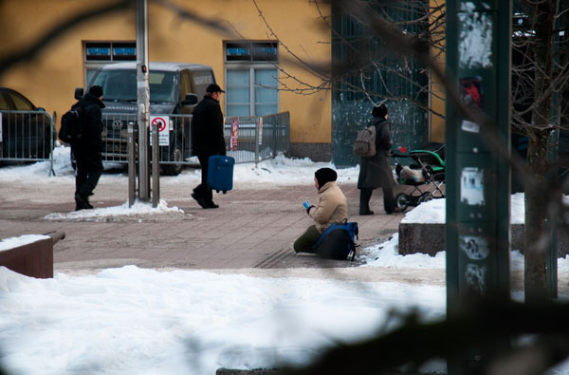
Maarian kirkon vaivaisukko 1853 ja Köyhien linnanjuhla ja kerjäläinen Helsingissä 2000-luvulla. ”Joka köyhää armahtaa, hän lainaa Herralle, joka hänen hyvän työnsä hänelle jälleen maksava on”, teksti vaivaisukon yläpuolella kehottaa antamaan apua vaivaisille eli köyhille.

Slide 10
Merkkipaaluja eläketurvan historiasta (1)
Suomalaisten eläketurva hakee suuntaansa
Vuoden 1939 kansaneläke muuttui 1956 tasasuuruiseksi
Johti ansioturvaa valmistelleen eläkekomitean työhön 1956-60
”Vanhenevat työntekijät olivat nuorempien tiellä työelämässä, ja he tarvitsivat kunniallisen poistumistien työelämästä”, tiivisti Hannu Soikkanen 2002 (ks. seuraavat kuvat)
Tavoitteeksi uudenaikainen, tuottava ja turvallinen elinkeinoelämä ja työeläkemaksujen takaisinlainauksesta pääomaa investointeihin
Eläketurva muotoutuu ja yhtenäistyy 1961-75
Kunnille (1964) ja valtiolle (1967) omat työeläkelakinsa
Perhe-eläkkeet ensiksi työeläkelakeihin 1967
Yrittäjille YEL ja maatalousyrittäjille MYEL 1970

Slide 11
Väestöpyramidi muuttuu – Suomen nopea kehitys jälkiteolliseksi koulutusyhteiskunnaksi (työssäkäyvät tummennettuna, naisten (oikealla) palkkatyö yleistyi voimakkaasti)

Slide 12
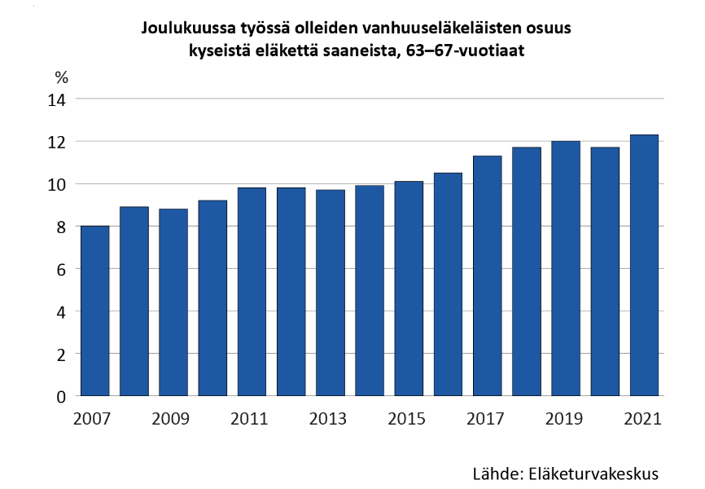

Slide 13
Merkkipaaluja eläketurvan historiasta (2)
Työeläkkeet ensisijaisiksi Kela-eläkkeeseen nähden ja tasokorotus 1975 (Huom! kertymäprosenttia korotettiin takautuvasti ja eläkkeen vähimmäismääriä nostettiin)
Eläke-etujen laajentamisen kausi noin 1990-luvun alkuun
Eläketurvan sopeuttamisen kausi – jatkuu yhä
mm. maksupohjan laajentaminen työntekijöille 1993 lähtien, indeksien ja laskennan muutokset
Työeläkeuudistus 2005
mm. ikäkertymät, joustava eläkeikä, lastenhoidosta ja opiskelusta työeläkettä, TyEL
Kohoavan eliniän haaste → työeläkeuudistus 2017 ja kohta selviävä 2025
Tavoite pidentää työuria ja varmistaa eläke-etujen rahoitus sekä vakauttaa eläketurvaa

Slide 14
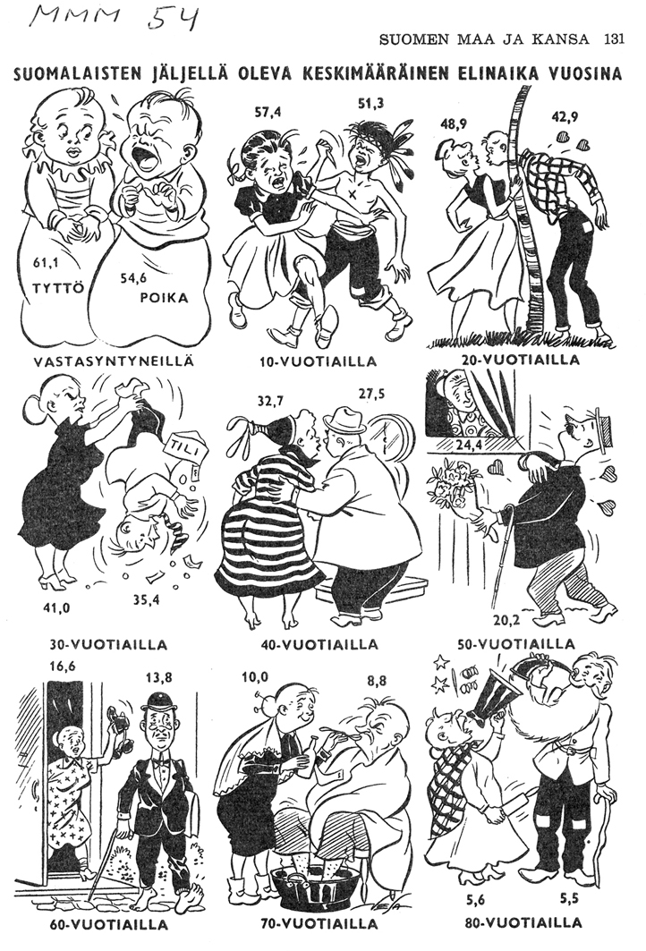
Mitä missä milloin 1954

Slide 15
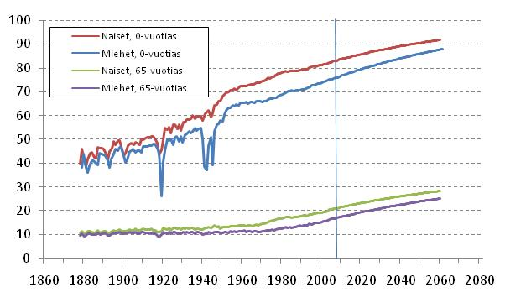
Vastasyntyneen ja 65-vuotiaan elinajanodotteet 1878-2060
Lähteet: Human Mortality Database, Tilastokeskus ja ETK

Slide 16
Eliniän nousu ja yhä terveempi vanhuus – tavoiteltu yhteiskuntapolitiikka yllättänyt
Suomalaisten elinaika on kasvanut arvioita nopeammin
65-vuotiaan keskimääräinen jäljellä oleva elinikä miehillä 18,3 vuotta , naisilla 22,0 vuotta
Miehet eläkkeellä keskimäärin 20 vuotta ja naiset 25 vuotta
Huoltosuhteen, julkisen talouden tasapainon sekä työeläkemaksuun kohdistuvan nousupaineen takia työurien pidentäminen on välttämätöntä
Jos pitenevä elinaika lisäisi vain vapaa-aikaa eikä lainkaan työssäoloaikaa, pitäisi eläkemaksuja korottaa tai eläkkeitä leikata
Jos pitenevästä elinajasta käytetään vaikkapa puolet työhön tilanne on aivan toinen

Slide 17
Eläkemenot, eläketurva ja eläkkeiden taso

Slide 18
Sosiaalivakuutus vuonna 2022 44,4 mrd. €
-
Sairausvakuutus
5,1 mrd. €
Työntekijöiden ryhmähenkivakuutus 0,02 mrd. €
Tapaturmavakuutus
0,5 mrd. €
Eläkevakuutus
35,2 mrd. €
Työttömyysvakuutus 3,6 mrd. €
Kansaneläke
2,5 mrd. €
Työeläke
31,4 mrd. €
Muut
1,3 mrd. €

Slide 19
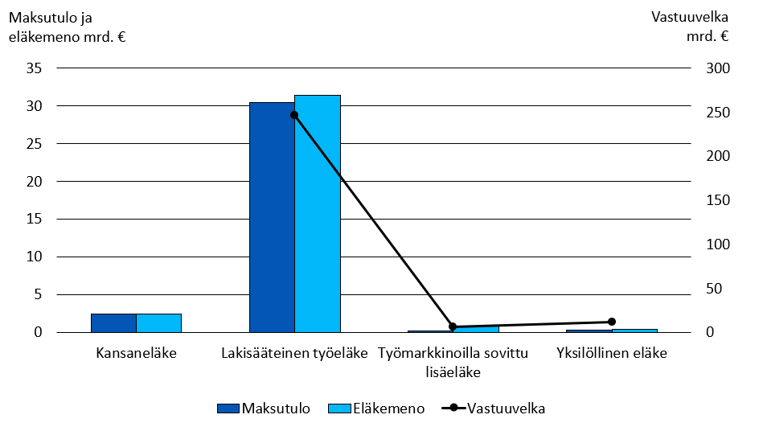
Eläkevakuutus Suomessa vuonna 2022

Slide 20
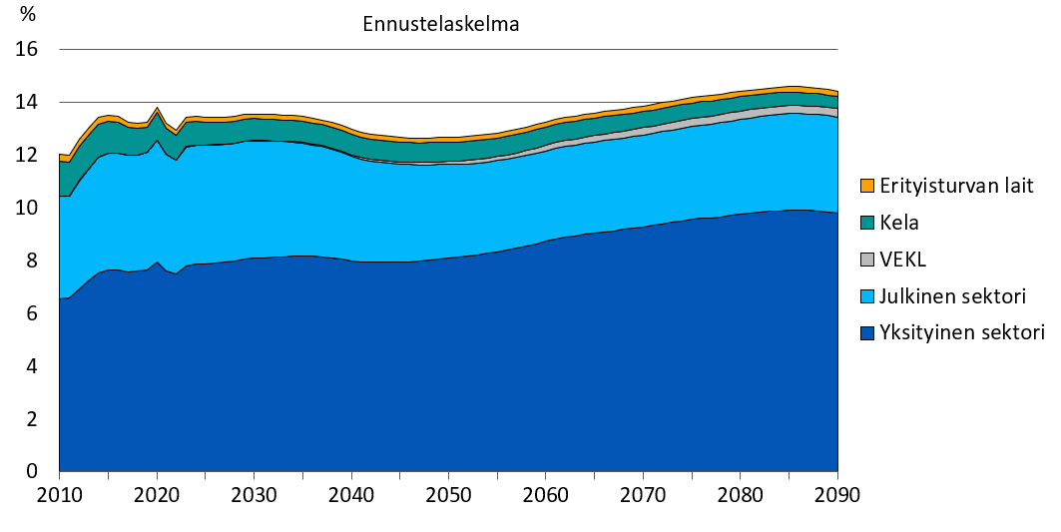
Lakisääteiset eläkemenot suhteessa bruttokansantuotteeseen vuosina 2010–2090, %
Lähde: Lakisääteiset eläkkeet – pitkän aikavälin laskelmat 2022. Eläketurvakeskuksen raportteja 05/2022.
Erityisturvan lait = ns. SOLITA-eläkkeet eli sotilasvammoista-, liikenteestä- ja työtapaturmista korvattavat eläkkeet.
VEKL = verorahoitteiset valtionosuudet oman pienen lapsenhoidon ja opiskelun ajalta kertyneestä eläkkeestä.

Slide 21
Suomessa on kokonaiseläketurva, joka tuottaa eläkkeensaajille eläketurvan*
Työeläke
Saavutetun toimeentulon tason kohtuullinen säilyttäminen
Kansaneläke ja takuueläke
Vähimmäis-toimeentulon turvaaminen
Kokonais-
eläke
*Kelan pohjaosa poistui 1990-luvun puolivälilissä, jonka jälkeen työeläkkeestä tuli kokonaan lähtökohtana kokonaiseläketurvalle, mitä se valtaosin oli jo 1975 lähtien.

Slide 22
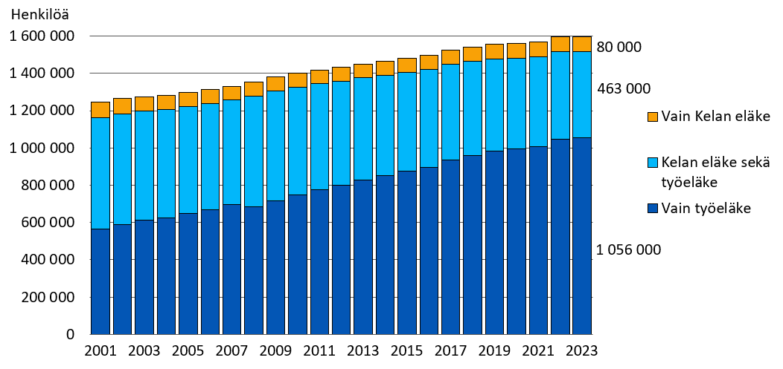
Kaikki eläkkeensaajat eläkkeen rakenteen mukaan vuosina 2001–2023
Pelkällä Kelan eläkkeellä on henkilöitä, joille ei vamman tai synnynnäisen sairauden takia ole työeläkettä kertynyt

Slide 23
Indeksitarkistukset turvaavat eläketason
Ansiot tarkistetaan eläkkeen alkamishetken tasolle palkkakertoimella.
Maksussa olevat työeläkkeet tarkistetaan vuosittain työeläkeindeksillä.
Kela tarkistaa maksussa olevat kansaneläkkeet vuosittain kansaeläkeindeksillä.
Indeksi | 2020 | 2021 | 2022 | 2023 | 2024
Palkkakerroin | 2,0 % | 1,3 % | 2,5 % | 3,8 % | 5,1 %
Työeläkeindeksi | 1,2 % | 0,5 % | 2,3 % | 6,8 % | 5,7 %
Kansaneläkeindeksi | 1,0 % | 0,4 % | 2,1 % | 7,8 % | 5,9 %

Slide 24
Keskimääräinen kokonaiseläke 31.12.2023
 | Miehet | Naiset | Kaikki
Keskimääräinen kokonaiseläke €/kk | 2 216 | 1 779 | 1 977
- Työeläkkeen osuus | 2 073 | 1 621 | 1 826
- Kelan eläkkeen osuus | 122 | 146 | 135
- Erityisturvan eläkkeiden osuus* | 20 | 13 | 16
Eläkkeensaajien lukumäärä | 685 000 | 826 000 | 1 511 000
* Työtapaturma- ja ammattitautilaki, liikennevakuutuslaki, laki sotilastapaturman ja palvelus-sairauden korvaamisesta, laki tapaturman ja palvelussairauden korvaamisesta kriisinhallinta-tehtävissä ja sotilasvammalaki.

Slide 25
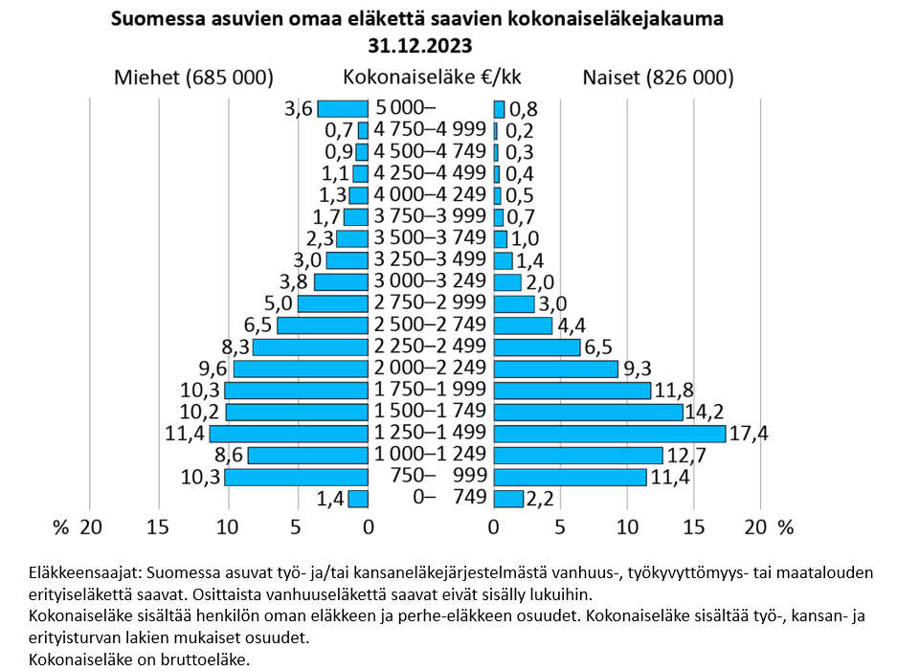
Eläkkeensaajien kokonaiseläkejakauma 31.12.2023

Slide 26
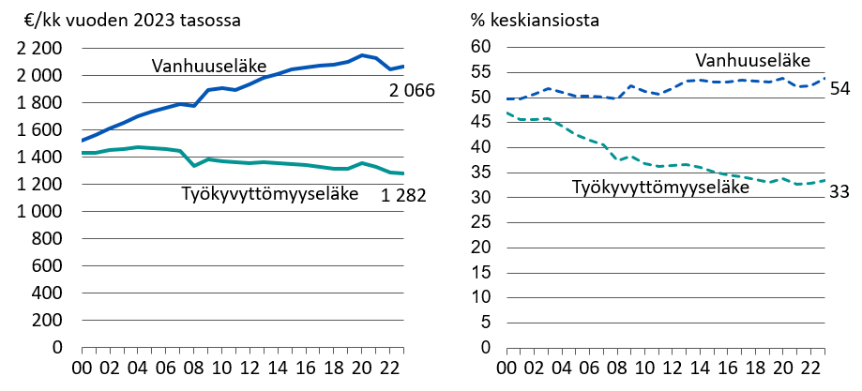
Keskimääräinen kokonaiseläke ja sen suhde keskiansioon vuosina 2000–2023
Eläkkeensaajat: Suomessa asuvat työ- ja/tai kansaneläkejärjestelmästä vanhuus- tai työkyvyttömyyseläkettä saavat. Osittaista vanhuuseläkettä saavat eivät sisälly lukuihin.
Kokonaiseläke sisältää henkilön oman eläkkeen ja perhe-eläkkeen osuudet. Kokonaiseläke sisältää työ-, kansan- ja erityisturvan lakien mukaiset osuudet.
Kokonaiseläke on bruttoeläke.
Keskiansio perustuu Tilastokeskuksen tulonjakotilaston tietoon ammatissa toimivien keskimääräisistä palkka- ja yrittäjätuloista.

Slide 27
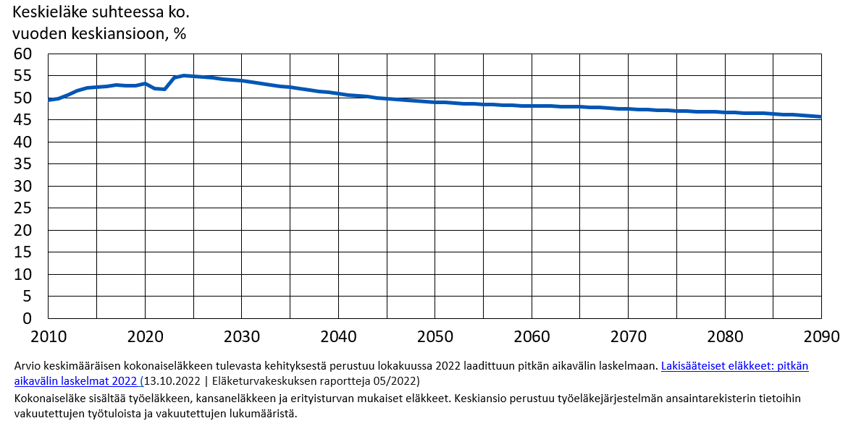
Keskimääräinen kokonaiseläke suhteessa keskiansioon vuosina 2010–2090, %

Slide 28
Työeläkkeiden rahoitus, eläkkeensaajat ja eläkkeiden riittävyys sekä eläkkeensaajat yhteiskunnassa

Slide 29
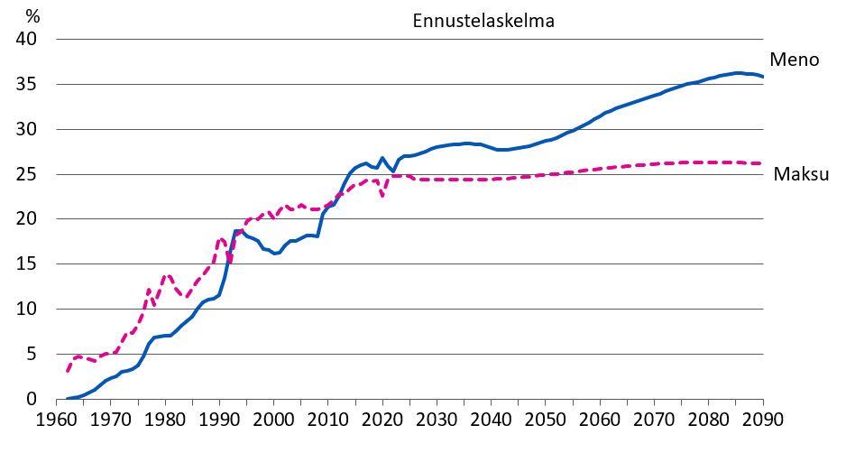
Entä mitä eläkkeiden rahoittaminen maksaa? TyEL:n meno- ja maksuprosentti ja palkkasumma 1962–2090
Lähde: Lakisääteiset eläkkeet – pitkän aikavälin laskelmat 2022. Eläketurvakeskuksen raportteja 05/2022.

Slide 30
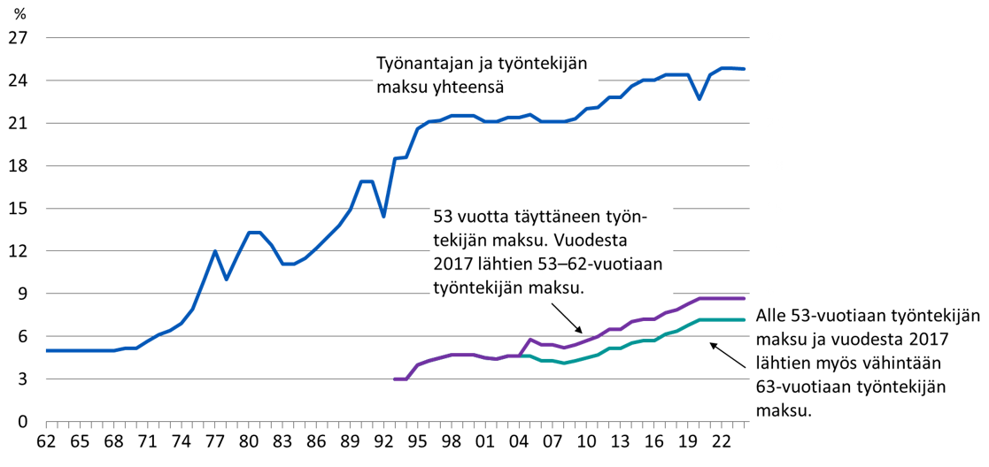
Keskimääräinen TEL-/TyEL-maksu vuosina 1962–2024

Slide 31
Työeläkemaksuprosentit vuonna 2024
 | Maksukertymä % työtulosta (arvio) | Työntekijän maksuosuus % alle 53 v ja vähintään 63 v | Työntekijän maksuosuus % 53–62 v
Palkansaajat
TyEL | 24,81 | 7,15 | 8,65
MEL | 19,0 | 7,15 | 8,65
JuEL (Keva) | 27,15 | 7,15 | 8,65
JuEL (valtio) | 24,81 | 7,15 | 8,65
JuEL (kirkko) | 28,97 | 7,15 | 8,65
Yrittäjät
YEL | 23,2 | 24,1 ¹⁾ | 25,6 ¹⁾
MYEL | 14,0/13,3 ²⁾ | 24,1 ³⁾ | 25,6 ³⁾
Vahvistetut YEL-maksut.
Maatalousyrittäjien keskimääräinen maksuprosentti on 14,0 ja apurahansaajien 13,3.
Vahvistetut MYEL-prosentit.

Slide 32
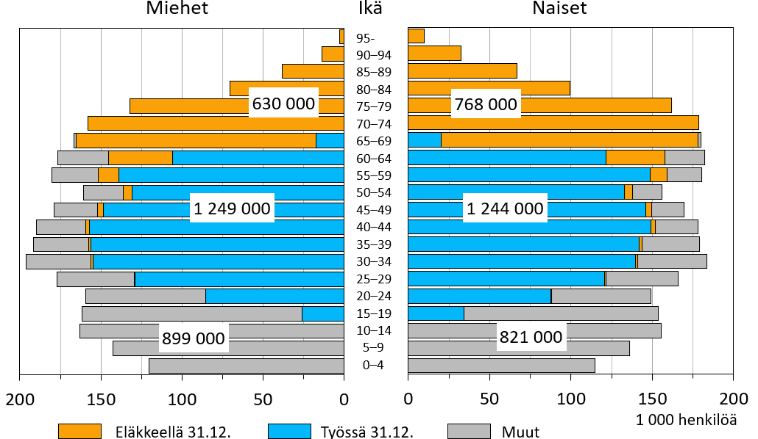
Koko väestö ja työeläkejärjestelmän piiri 31.12.2023 - Väestön jakautuminen työn ja työeläkkeen suhteen 31.12.2023

Slide 33
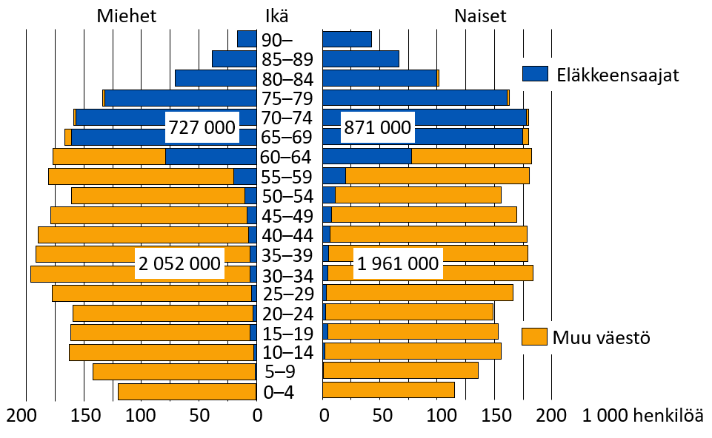
Koko väestö ja eläkkeensaajat 31.12.2023

Slide 34
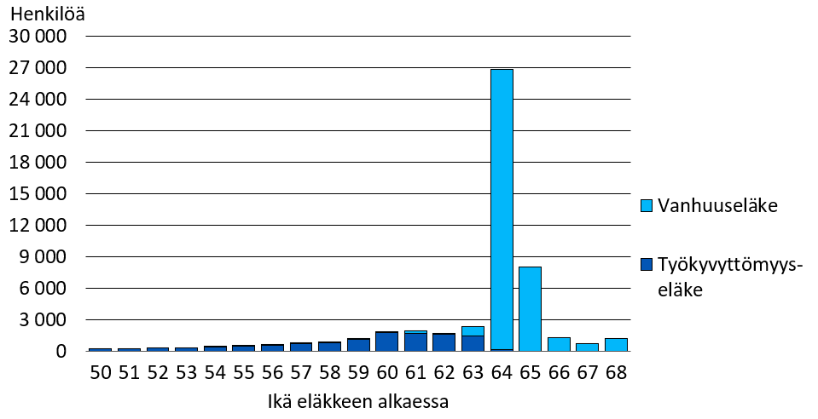
Työeläkkeelle vuonna 2023 siirtyneet 50–68-vuotiaat Vanhuuseläkkeelle jo valtaosin joustavassa eläkeiässä

Slide 35
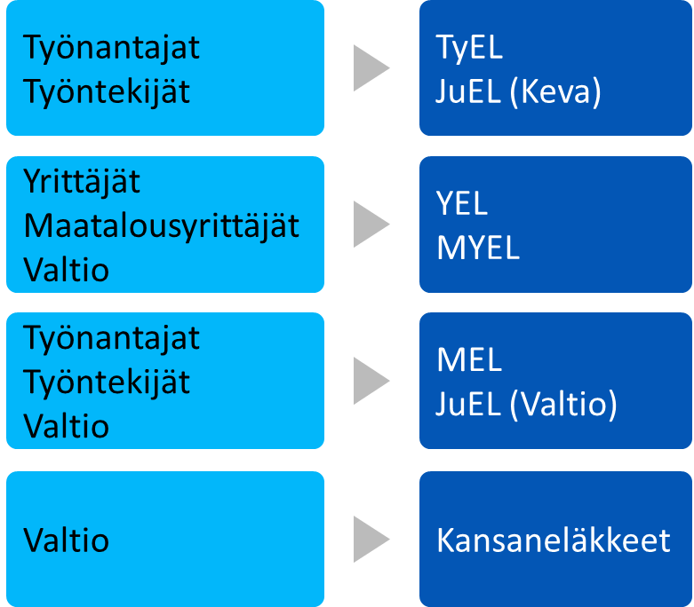
Eläkkeiden lakikohtainen rahoitus
Lakisääteinen työeläketurva rahoitetaan Suomessa pääasiassa työnantajien, yrittäjien ja maatalousyrittäjien sekä työntekijöiden maksamilla työeläkemaksuilla sekä kertyneillä eläkevaroilla ja niille saaduilla tuotoilla.
Osa eläkkeistä kustannetaan valtion maksuosuuksilla ja Työllisyysrahaston työeläkejärjestelmään maksamilla suorituksilla.
Valtion varoista kustannetaan myös alle kolmivuotiaan lapsen hoidon tai opiskelun ajalta karttuvat VEKL-etuudet ja niihin liittyvät hoitokulut.

Slide 36
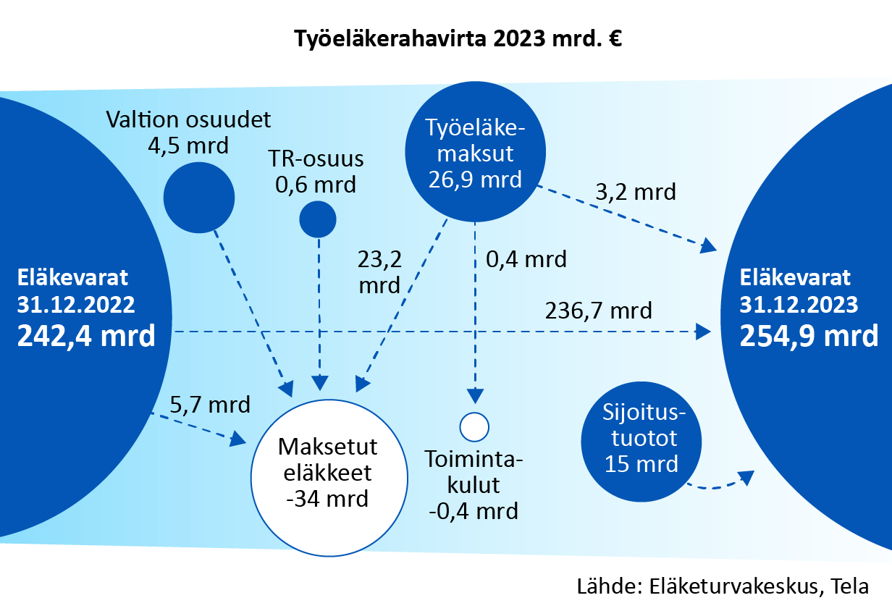
Työeläkejärjestelmän rahavirrat vuonna 2023

Slide 37
Suomen työeläketurva osittain rahastoiva HUOM! Kaavio ei kuvaa suuruussuhteita
Hoitokulu
Maksu
Jakoon menevä
osa
Hoitokulu
Tasausosa
Eläkemeno
Rahastoon Korko menevä osa
Rahastoitu osa
Eläkevarat ja varojen merkitys
Runsas 262 mrd. euroa (3.6.2023)
Riittäisivät eläkkeiden maksuun 8 vuodeksi, vaikka eläkemaksuja ei perittäisi lainkaan
Eläkevastuu 700 – 800 mrd. euroa
Varojen rooli korostuu kun eläkemenon ja -maksun ero kasvaa

Slide 38
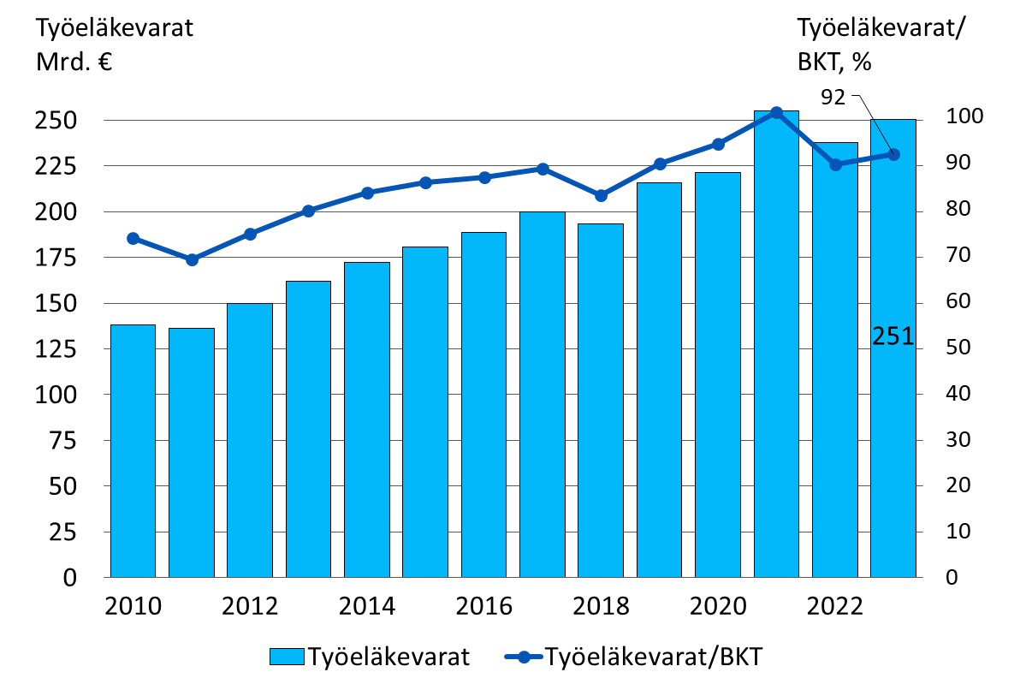
Työeläkevarat ja niiden suhde bruttokansan- tuotteeseen vuosina 2010–2023

Slide 39
Ikääntyminen tuottaa myös mahdollisuuksia (1)
Väestöllisten hyppäysten pitkäkestoinen vaikutus: Suuret ikäluokat ovat aina jonottaneet ja ilmiö vain jatkuu
Kyläkansakoulut valmistuivat suoraan autiokouluiksi, peruskoulu tuli heidän kannaltaan liian myöhään, työn perään lähdettiin Ruotsiin jne.
Mutta kaikki ikääntymisen vaikutukset eivät välttämättä kielteisiä
Työnteon ajoittuminen elinkaarella myöhentynyt – 55+ merkittävin työvoimareservi opiskelijoiden lisäksi
Toimintakykyisyys ja varallisuus kasvaa kaikissa väestö- ja ikäryhmissä, mutta eniten ikääntyvissä
VM ehdotti jokunen vuosi sitten kertamaksullista pitkäikäisyyseläkettä, kunnat houkuttelevat eläkeläisiä asukkaiksi, eläkeläisten työvoimaan perustuvaa yritystoimintaa ja eläkelaiset kaupalle ja palveluille yhä tärkeämpi asiakasryhmä jne.

Slide 40
Ikääntyminen tuottaa myös mahdollisuuksia
Kun alkushokista on selvitty, ikääntynytkin yhteiskunta voi kehittyä tasapainoisesti (väestötieteilijä Kari Pitkänen)
Ensimmäisenä maailmassa laajasti ikääntynyt kansakunta, Japani, ei ehkä ole takavuosikymmenten vauhdissaan, mutta ei kriisissäkään
Svetsiläinen lääkäri-kirjailija Paul Tournier (1971): ”Yli 60-vuotiaat ovat kansakunnan paras lahjojen ja energian varanto.”

Slide 41
Lisätietoa eläketurvasta:
www.tyoelake.fi
www.etk.fi
Facebook @kysytyoelakkeesta
Yle Teksti-TV:n sivu 858 Eläketurva
Ja eläkelaitosten omat nettisivut
Eläketurvakeskuksen yhteystiedot puhelin 029 411 20 sähköposti etunimi.sukunimi@etk.fi käyntiosoite Tukkutorinkuja 5 (Helsingin Kalasatama) postiosoite 00065 ELÄKETURVAKESKUS
Kiitos mielenkiinnosta!
Kimmo Kontio
Eläketurvakeskus

Slide 42
Työeläkkeen kertyminen ja eläkeikä (4) Kohti tasapuolisempaa eläketurvaa
Karenssit työsuhteen kestossa aina vuoteen 1998 asti
Ikärajat 23 vuotta rajasi nuorena tehdyn työn eläkettä
Työsuhteen kesto vaikutti kertymään
Joustavuus työmarkkinoilla palkittiinkin eläkettä pienentävästi
Yhteensovituksen vaikutus
Suomessa sovellettu prosenttimääräistä eläkekattoa, jota osa on voinut kiertää hakemalla yhteensovitusrajan korotusta
Eri työeläkelaeissa erilaisia ehtoja
esim. ansiorajoissa (TaEL) tai sosiaalietuuksista, kuten vanhemmuudesta kertyvässä eläkkeessä (LEL ja TaEL)
Henkilöiden ansioita rajattiin heidän asemansa mukaan
MYEL-vakuutettujen emäntien työtulo rajattu puoleen isäntien työtulosta vuoteen 1983 asti!
Julkisella puolella suuremmat kertymät ja kuitenkin lyhyemmät kertymäajat

